Slide 1


Gestión de Identidad
en la Nube
Un caso usando SAML
Security Assertion Markup Language
Romero, María Soledad
Universidad Tecnológica Nacional
Facultad Regional Córdoba

Slide 2


Introducción
Propósito
Implementar SSO en sistemas existentes en la Nube
Caso Testigo
Aplicación Web
Java J2EE - Servidor Tomcat
Premisa
Usar Tecnologías FLOSS
(Free/Libre/Open Source Software)
SSO= Single Sign On
Inicio de Sesión Único
Sistema de Autenticación Reducida
SSO Consiste en un sistema centralizado de autenticación y autorización.
Es un proceso de autenticación de sesión/usuario que permite a un usuario que introduzca un nombre y una contraseña, acceder a varias aplicaciones.
U.T.N.F.R.C.
I.U.A

Slide 3
Metodología
Revisión bibliográfica.
Trabajos de campo.
Consulta a expertos
Conceptos básicos
Autenticación: Es quien dice ser.
Autorización: Acceso a un sistema o una serie de recursos de usuario autenticado.
Identidad digital: Nombre de usuario y contraseña.
U.T.N.F.R.C.
I.U.A
Métodos : Un método o combinación.
Usuario y contraseña
Certificados digitales o tokens
Identificación biométrica
Autenticación Doble Factor
Autenticación Multifactor
Autenticación Federada

Slide 4
Estándares
Estándares de autenticación y autorización en la nube.
OpenId: Orientado a los servicios de consumidor. RedIRIS
OAuth: Autorización o delegación de acceso
OpenID OAuth Hybrid: Combina OpenID y OAuth
OAuth 2.0: Versión revisada y simplificada de OAuth
Facebook Connect
OpenID Connect
OpenSocial
Google Friend Connect
WS-FED
SAML
U.T.N.F.R.C.
I.U.A

Slide 5
Estándares
Estándares y Fuentes Abiertas Colaborativas
Cloud Security Alliance (CSA):
Mejores prácticas para la seguridad en la Nube.
Objetivo:
Unir estándares de código abierto,
requisitos y servicios
Principios: Interfaces abiertas.
Formatos abiertos.
U.T.N.F.R.C.
I.U.A

Slide 6
Caso de Estudio
Aplicación Web existente.
Desarrollo Java J2EE
Servidor de aplicaciones Web Apache Tomcat
Login Tradicional
Cloud Computing
Discusión
U.T.N.F.R.C.
I.U.A
OpenID | SAML
Más simple Orientado a consumidores de servicios | Detalles que pueden customizarse Orientado a uso empresarial
Pre requisitos
AD FS (Active Directory Federation Services) - no innovar -
Tecnología FLOSS

Slide 7
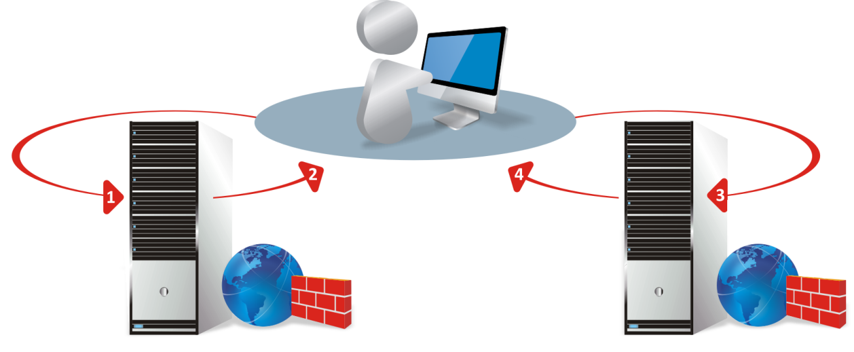
Resultados
SAML
Círculo de confianza entre organizaciones
Autentificación de usuario de forma nativa
Permite una gestión de identidad eficiente
No necesitan
Compartir la misma tecnología de directorio, modelo de seguridad y mecanismos de autentificación
Convertir a pasarelas de conversión
Funcionamiento SAML
User
U.T.N.F.R.C.
I.U.A
SAML Producer Site
( Identity Provider )
SAML Consumer Site
( Service Provider )
SSO: Identidad Federada se ha impuesto en la industria.

Slide 8
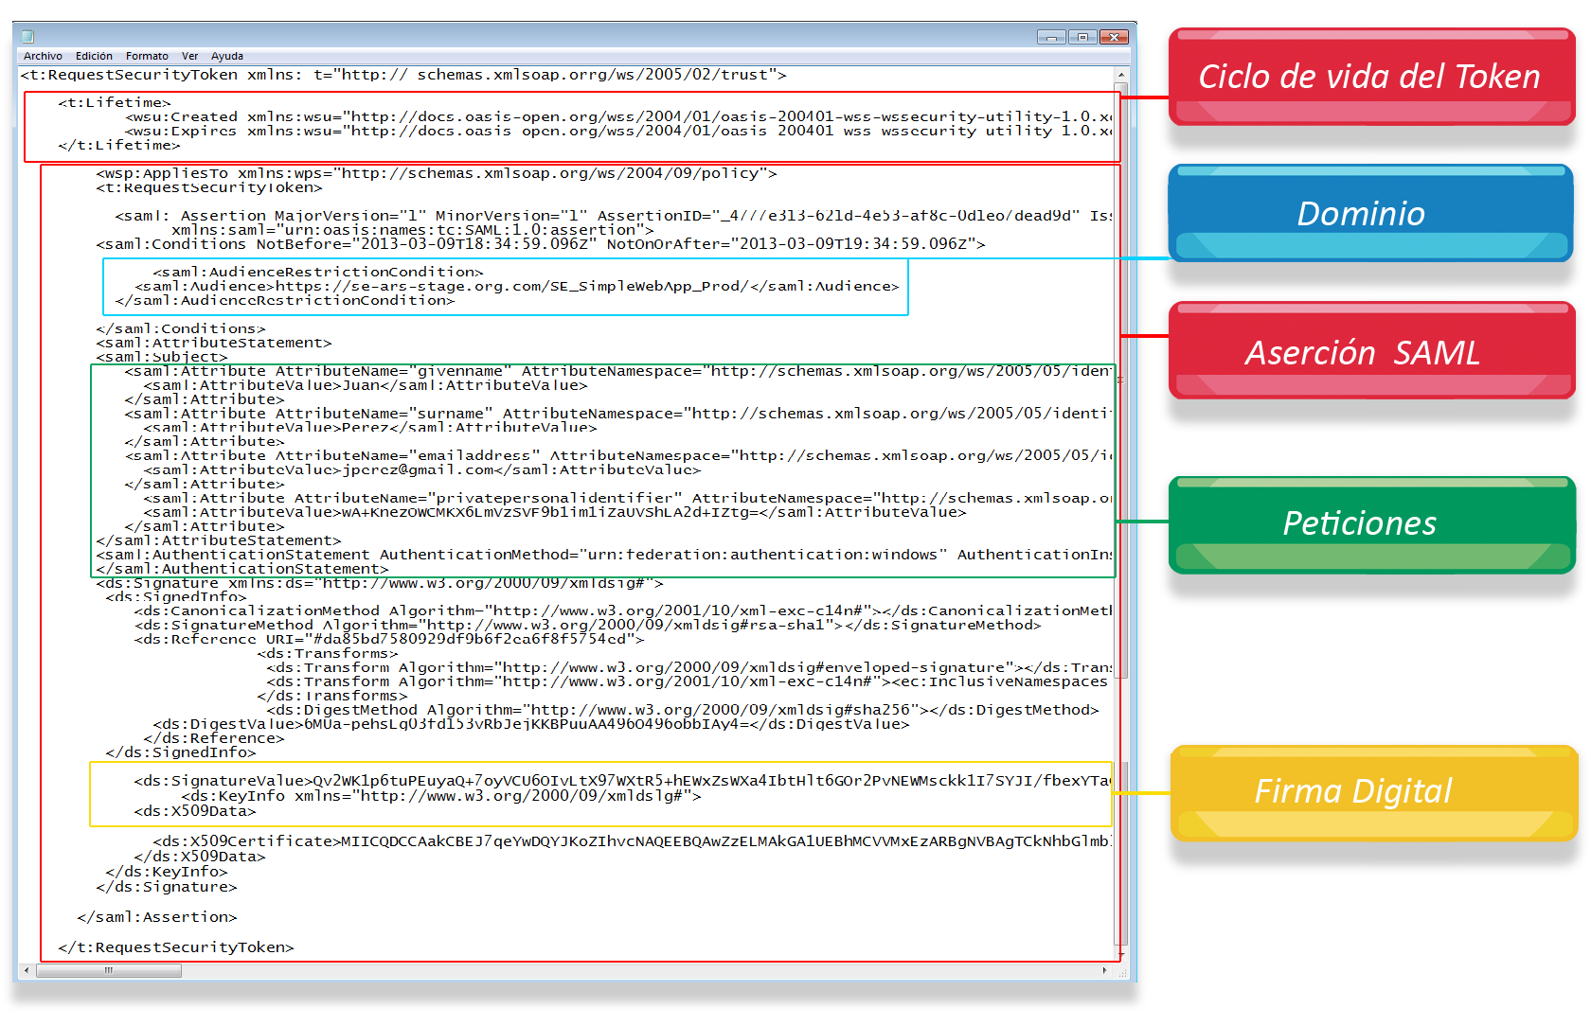
Aserción o
Ticket SAML
Documento XML
Diversos elementos relativos a la identidad del usuario
Atributos sobre su identidad (opcional)
Uso de Tokens SAML
U.T.N.F.R.C.
I.U.A

Slide 9
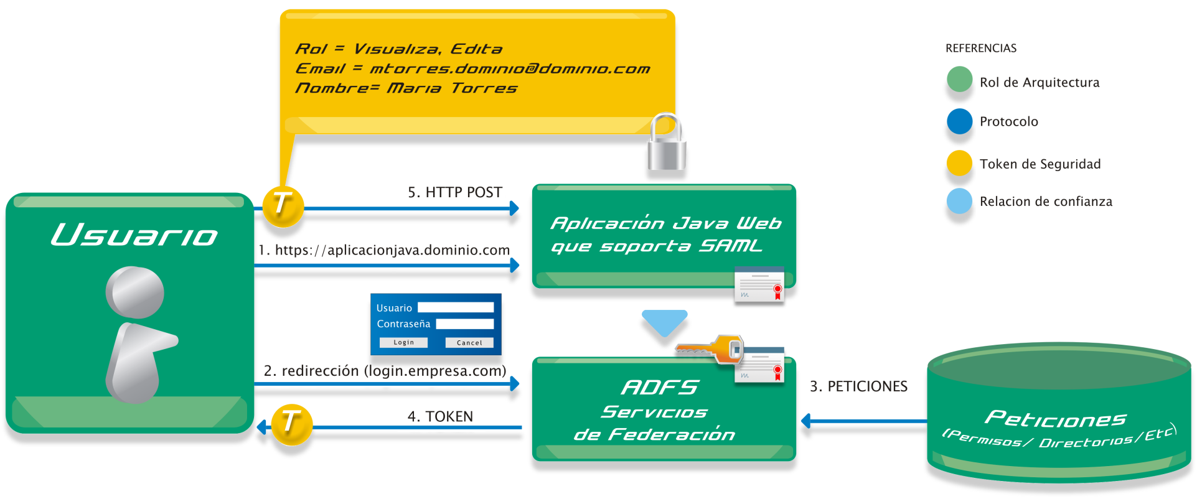
Gestión de Identidad en la nube - SAML
Conclusión
Gestión de usuarios se simplifica
AD FS: Crea y envía aserción. Acepta o rechaza el pedido.
Construcción de proyecto soporta SAML
Integración: Sistema de Administración de Configuración.
Componentes del Portal SSO
U.T.N.F.R.C.
I.U.A

Slide 10
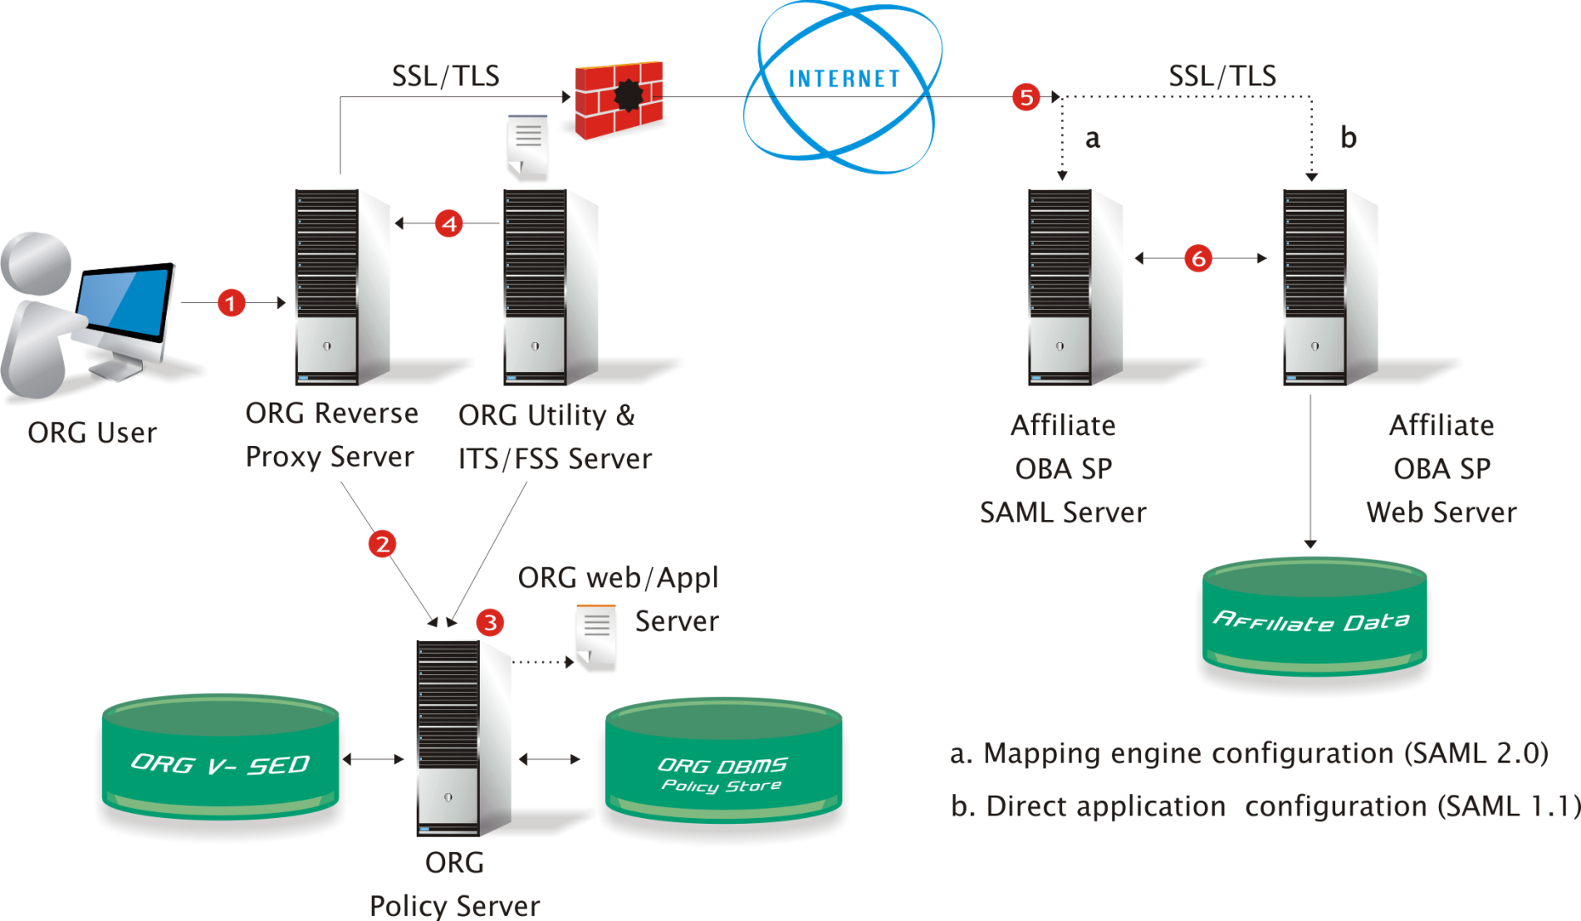
Arquitectura
de la Prueba de Concepto Exitosa
U.T.N.F.R.C.
I.U.A

Slide 11
Gestión de Identidad
en la Nube
Un caso usando SAML
Security Assertion Markup Language
Romero, María Soledad
U.T.N.F.R.C.
I.U.A

